Slide 1


TRƯỜNG KỸ THUẬT & CÔNG NGHỆ
BỘ MÔN CÔNG NGHỆ THÔNG TIN
ĐỒ ÁN TỐT NGHIỆP
XÂY DỰNG ỨNG DỤNG
PHÂN TÍCH DỮ LIỆU Y TẾ ĐỂ
DỰ ĐOÁN BỆNH TIỂU ĐƯỜNG
Giảng viên hướng dẫn: ThS. Nguyễn Khắc Quốc
Sinh viên thực hiện: Đặng Hào Nguyên
Mã số sinh viên: 110121179
Mã lớp: DA21TTC

Slide 2


1. ĐẶT VẤN ĐỀ
2. MỤC TIÊU NGHIÊN CỨU
3. GIỚI THIỆU VỀ BỘ DỮ LIỆU
4. CÁC CHỈ SỐ SỬ DỤNG
5. QUÁ TRÌNH THỰC HIỆN
6. DEMO CHẠY CHƯƠNG TRÌNH

Slide 3
1. ĐẶT VẤN ĐỀ
Tình hình thực tế:
- Bệnh tiểu đường là một trong những bệnh mãn tính phổ biến và nguy hiểm, có xu hướng gia tăng nhanh tại Việt Nam.
- Theo WHO, số ca mắc tiểu đường tuýp 2 ngày càng trẻ hóa và không có biểu hiện rõ ràng ban đầu.
Thách thức:
- Việc phát hiện sớm bệnh tiểu đường gặp khó khăn do triệu chứng không rõ rệt.
- Nhiều người chỉ phát hiện bệnh khi đã chuyển sang giai đoạn nặng, dẫn đến biến chứng tim mạch, đột quỵ…
1

Slide 4
1. ĐẶT VẤN ĐỀ
Nhu cầu đặt ra:
- Cần một hệ thống hỗ trợ dự đoán nguy cơ tiểu đường sớm dựa trên các chỉ số y tế dễ thu thập.
- Kết hợp trí tuệ nhân tạo và phân tích dữ liệu y tế để đưa ra cảnh báo nguy cơ sớm và gợi ý hành động phù hợp.
Ý tưởng đề tài:
- Xây dựng một ứng dụng web cho phép người dùng nhập thông tin y tế cá nhân, hệ thống sẽ phân tích và dự đoán nguy cơ mắc bệnh tiểu đường theo thời gian thực.
2

Slide 5
2. MỤC TIÊU NGHIÊN CỨU
Mục tiêu tổng quát:
- Xây dựng ứng dụng web dự đoán nguy cơ mắc bệnh tiểu đường dựa trên dữ liệu y tế cá nhân.
Mục tiêu cụ thể:
- Phân tích dữ liệu y tế (tuổi, đường huyết, BMI, huyết áp, tiền sử bệnh…).
- Ứng dụng mô hình học máy để dự đoán nguy cơ tiểu đường tuýp 2.
- Thiết kế giao diện người dùng và các chức năng cần thiết.
- Triển khai hệ thống.
3

Slide 6
3. GIỚI THIỆU VỀ BỘ DỮ LIỆU
Tên bộ dữ liệu: Bangladeshi Dataset for Type 2 Diabetes
Thông tin tổng quan:
- Số dòng: 5.437 dòng
- Số thuộc tính: 15 cột (bao gồm giá trị đầu vào và nhãn kết quả).
- Loại bộ dữ liệu: Các thông tin y tế cơ bản và tiền sử bệnh
4

Slide 7
3. GIỚI THIỆU VỀ BỘ DỮ LIỆU
age (Tuổi)
gender (Giới tính)
pulse_rate (Nhịp tim)
systolic_bp (Huyết áp tâm thu)
diastolic_bp (Huyết áp tâm trương)
glucose (Chỉ số đường huyết)
height (Chiều cao)
weight (Cân nặng)
bmi (Chỉ số khối cơ thể)
family_diabetes (Tiền sử gia đình)
hypertensive (Cao huyết áp)
family_hypertensive
(Tiền sử gia đình cao huyết áp)
cardiovascular_disease
(Tiền sử bệnh tim mạch)
stroke (Tiền sử đột quỵ)
diabetic
(Nhãn kết quả: Có / Không)
5

Slide 8
4. CÁC CHỈ SỐ SỬ DỤNG
-> Do đề tài là bài toán nhị phân nên các chỉ số sử dụng bao gồm:
Accuracy (Độ chính xác tổng thể): Tỷ lệ dự đoán đúng
Ví dụ: Dự đoán đúng 900 người / tổng 1000 người → Accuracy = 90%
Precision (Độ chính xác của dự đoán có bệnh): Trong số những người được mô hình dự đoán là có bệnh, thì có bao nhiêu người thực sự mắc bệnh.
Ví dụ: Mô hình dự đoán 100 người có bệnh → thực tế chỉ 70 người có bệnh → Precision = 70%
6

Slide 9
4. CÁC CHỈ SỐ SỬ DỤNG
Recall (Tỷ lệ phát hiện người bệnh): Trong số những người thực sự bị bệnh, thì mô hình phát hiện được bao nhiêu.
Ví dụ: Có 100 người thực sự bị bệnh, mô hình phát hiện 80 người → Recall = 80%
F1-Score (Trung bình điều hòa giữa Precision và Recall): Thước đo cân bằng giữa chính xác và bao phủ, cao nếu mô hình vừa phát hiện tốt, vừa không báo nhầm nhiều.
7

Slide 10
5. QUÁ TRÌNH THỰC HIỆN
Bước 1: Tiền xử lý dữ liệu
- Đọc bộ dữ liệu
- Mã hóa dữ liệu:
cột gender: Female → 0, Male → 1
cột diabetic: No → 0, Yes → 1
Bước 2: Chia tập huấn luyện
- Tỷ lệ: 80% train - 20% test
8

Slide 11
5. QUÁ TRÌNH THỰC HIỆN
Bước 3: Cân bằng dữ liệu bằng SMOTE
- SMOTE là Kỹ thuật tăng cường dữ liệu cho lớp thiểu số bằng cách tổng hợp mẫu mới.
- Mục đích chính là: Khi dữ liệu bị mất cân bằng về lớp.
9

Slide 12
5. QUÁ TRÌNH THỰC HIỆN
Bước 4: Chuẩn hóa dữ liệu
- Sử dụng StandardScaler để đưa các đặc trưng về cùng phân phối.
- Mục đích chính là: tránh đặc trưng có giá trị lớn chi phối kết quả, tăng tốc độ học, giúp mô hình hội tụ nhanh và chính xác.
Ví dụ:
- glucose có giá trị lớn hơn 5.
- height có giá trị khoảng 1.5 (1m50)
→ Nếu không chuẩn hóa, mô hình sẽ xem cột “glucose” quan trọng hơn “height” vì có giá trị số lớn hơn.
10

Slide 13
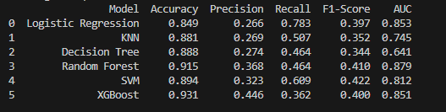
5. QUÁ TRÌNH THỰC HIỆN
Bước 5: Bắt đầu huấn luyện để so sánh các mô hình
→ Chọn sử dụng mô hình Logistic Regression
11

Slide 14
5. QUÁ TRÌNH THỰC HIỆN
Lý do chọn mô hình Logistic Regression:
So sánh giữa các mô hình thì Logistic Regression có chỉ số Recall = 0.783 cao nhất trong tất cả mô hình.
Trong y tế, thì chỉ số Recall quan trọng hơn Accuracy vì sẽ làm giảm được việc bỏ sót các bệnh nhân.
Có chỉ số AUC = 0.853 → mô hình phân biệt tốt giữa có bệnh và không bệnh.
F1-Score = 0.397 → cân bằng giữa độ chính xác và khả năng phát hiện.
12

Slide 15
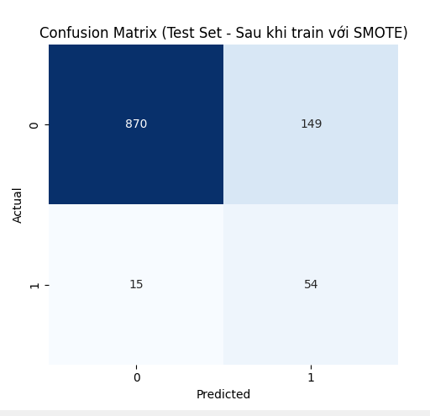
5. QUÁ TRÌNH THỰC HIỆN
TP (True Positive = 54): Dự đoán đúng người có bệnh.
FN (False Negative = 15): Bỏ sót người bệnh – bị dự đoán là không bệnh.
FP (False Positive = 149): Người khỏe bị báo nhầm là bệnh.
TN (True Negative = 870): Dự đoán đúng người không bệnh.
TN
FP
FN
TP
13

Slide 16
6. DEMO CHẠY CHƯƠNG TRÌNH
14

Slide 17


THANK YOU!
www.reallygreatsite.com

